Slide 1

Création et Alimentation d’une DW
Réalisé par:
Team 3
Encadré par:
Mr.Mhaouach Mohamed
http://www.free-powerpoint-templates-design.com

Slide 2
01
Modèle de données
02
Architecture générale
03
Staging Area
04
Operational Data Store
05
Plan
Général
Chargement de DW
06
QlikView Reporting

Slide 3
Introduction
Business Intelligence

Slide 4
Le Modèle de données
DIM_Branch
-Brunch_Code -Address1 -City -Postal_zone …
DIM_Product
-Product_Number -Introduction_Date -Cross_margin -Product_Image …
Fact_Ventes
-ID_FACT_TABLE -Product_Number -Brunch_Code -Retailer_contact_code -ID_Temps -Quantity -Unit_Cost -Unit_Price -Unit_Sale_Price
DIM_Retailer
-Retailer_contact_code -First_Name -Last_Name -Job_Position_fr -Phone_Number -Fax -Email …
DIM_Temps
-ID_Temps -Année -Trimestre -Mois -Jour …

Slide 5
Architecture Générale
Collecter
Intégrer
Organiser
Restituer
ETL (Talend)
Staging Area
Stockage
ODS
Data WareHouse
(DataMart)
Fichiers
GOVENTES
Analyses Multi dimensionnelles
Administration

Slide 6
Collecter
GOVENTES

Slide 7

Architecture Générale
Intégrer
Organiser
Restituer
ETL (Talend)
Staging Area
Stockage
ODS
Data WareHouse
(DataMart)
Fichiers
Analyses Multi dimensionnelles
Collecter
Administration
GOVENTES
SQL

Slide 8
Architecture Générale
Collecter
Intégrer
Organiser
Restituer
ETL (Talend)
Staging Area
Stockage
ODS
Data WareHouse
(DataMart)
Fichiers
GOVENTES
Analyses Multi dimensionnelles
Administration

Slide 9
ETL (Talend)
Staging Area
Stockage
ODS
Data WareHouse
(DataMart)

Slide 10
Staging Area
Staging Area

Slide 11
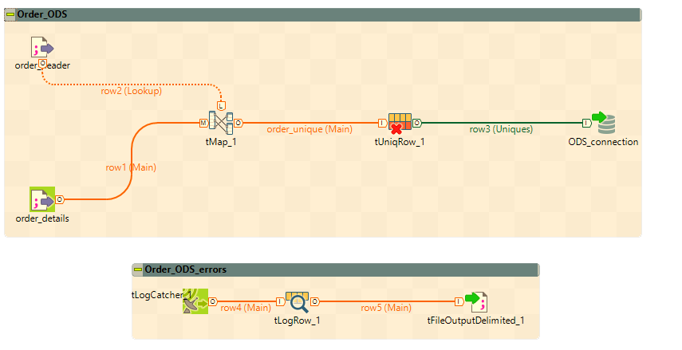
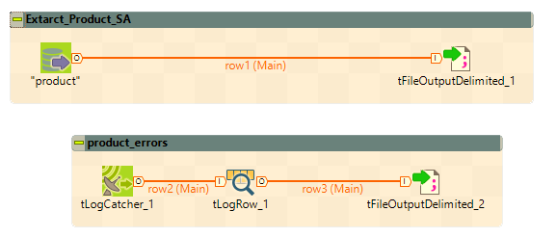
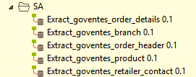
Order Table
Staging Area

Slide 12
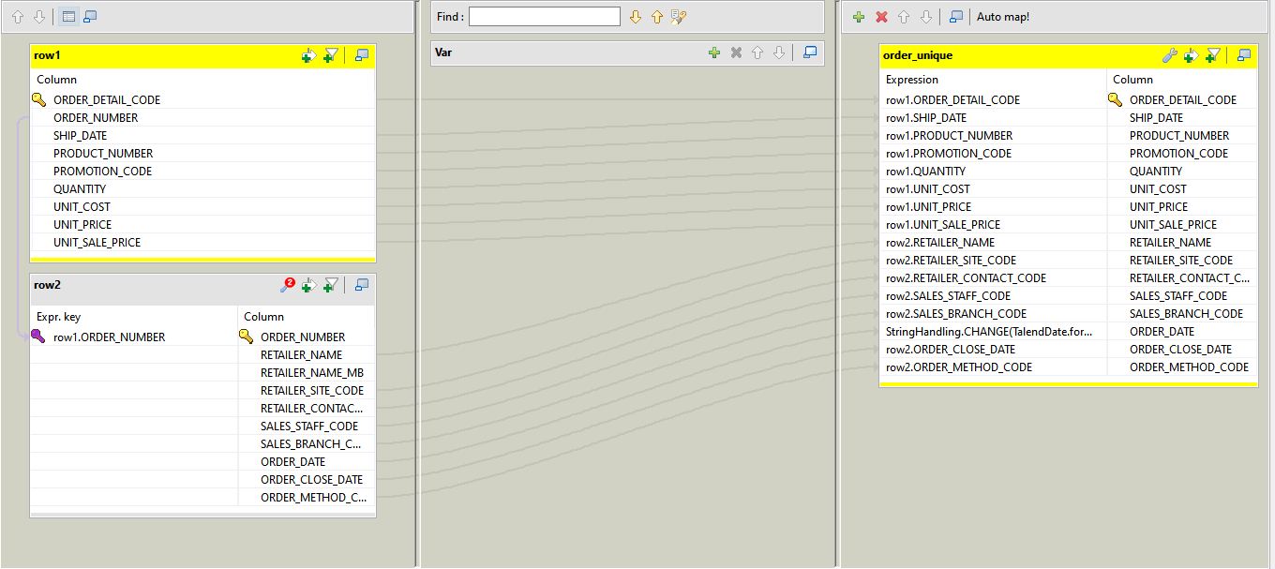
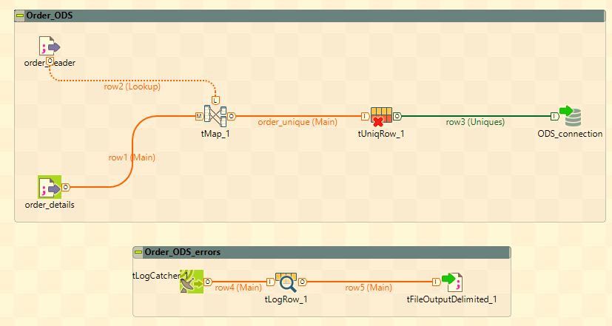
Order Table
(ODS)
Staging Area

Slide 13
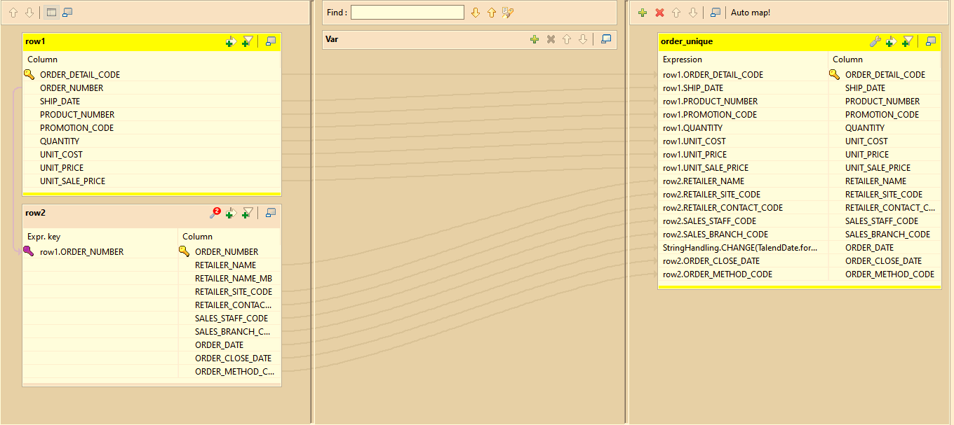

Slide 14
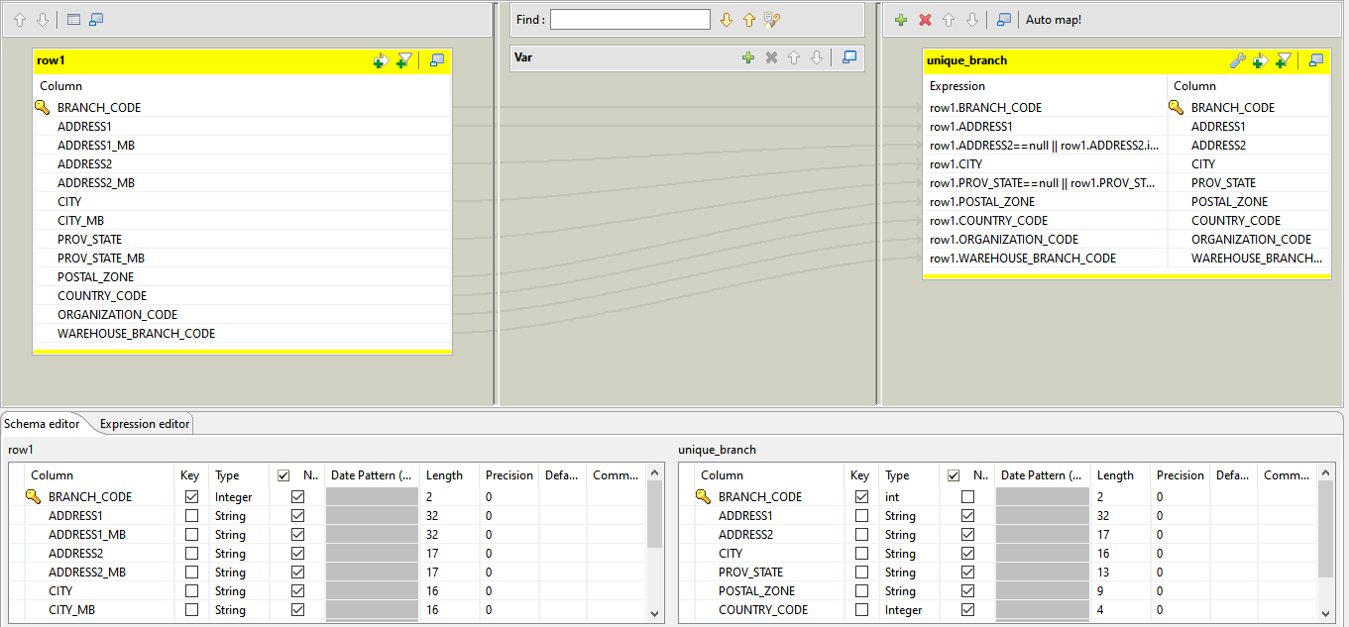
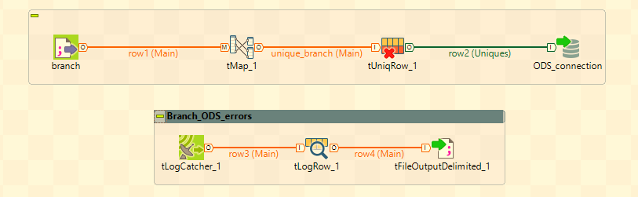
Branch Table
(ODS)

Slide 15
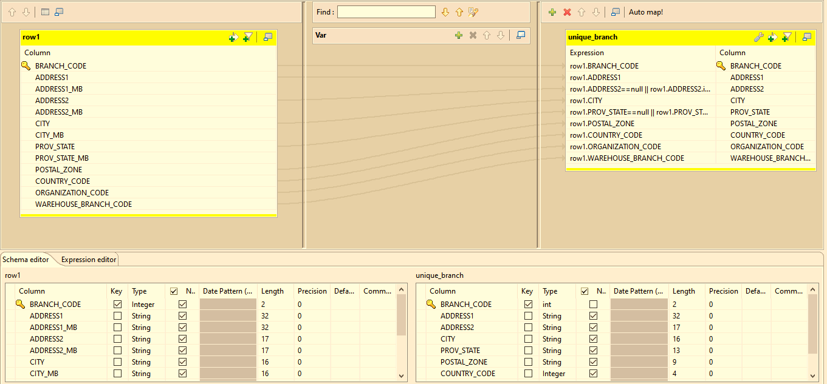

Slide 16
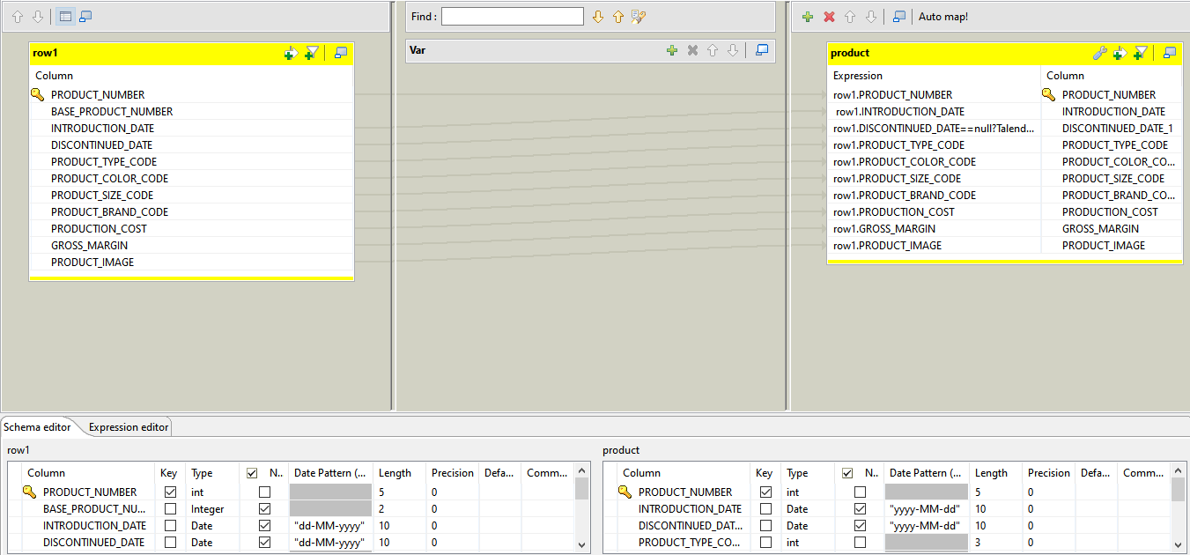
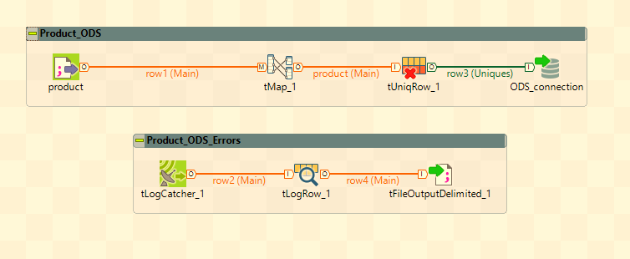
Product Table
(ODS)

Slide 17
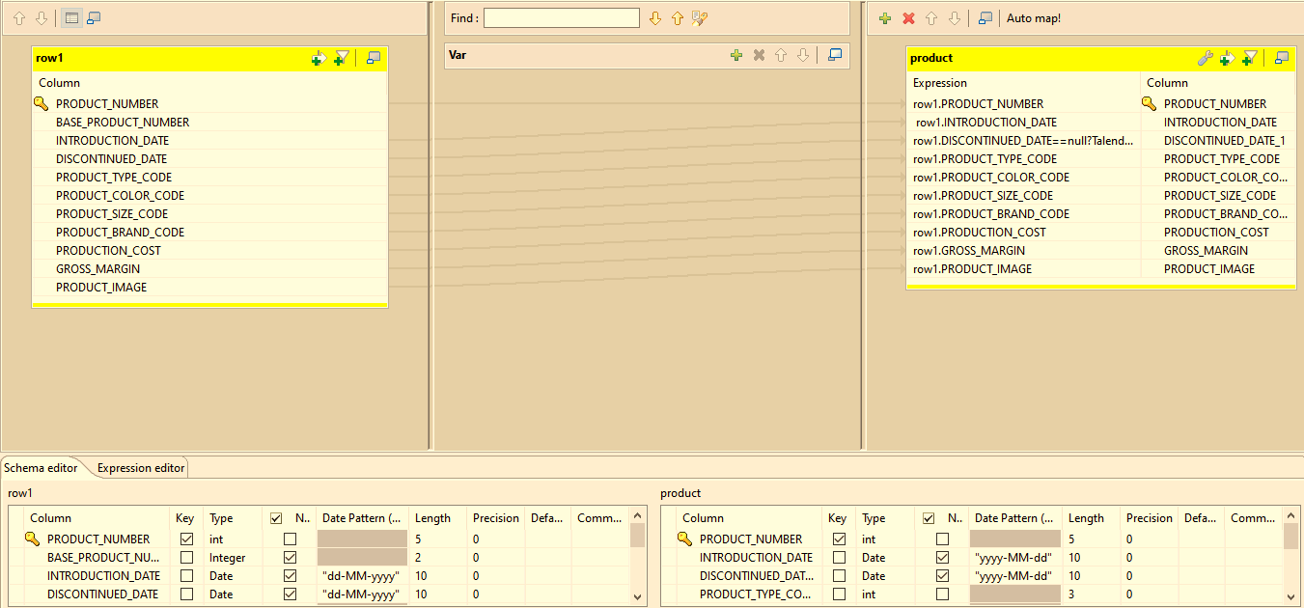

Slide 18
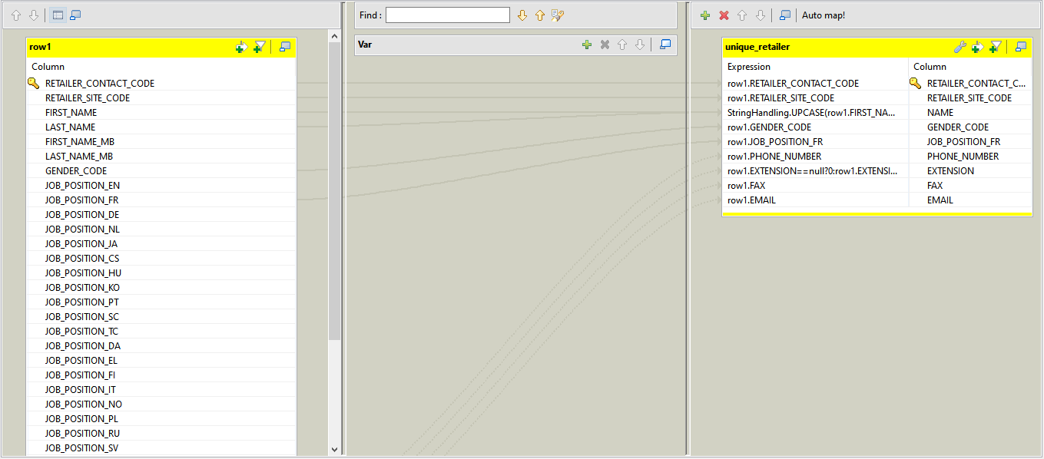
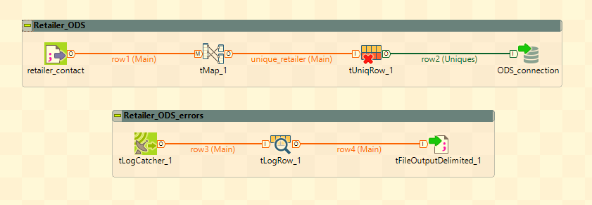
Retailer Table
(ODS)

Slide 19
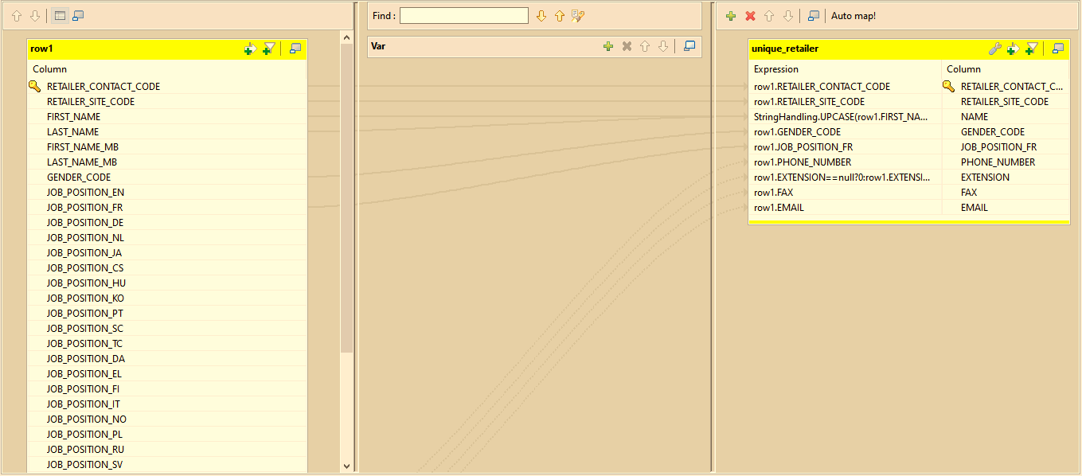

Slide 20
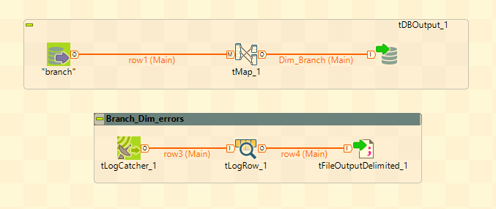
Chargement des Dimensions

Slide 21
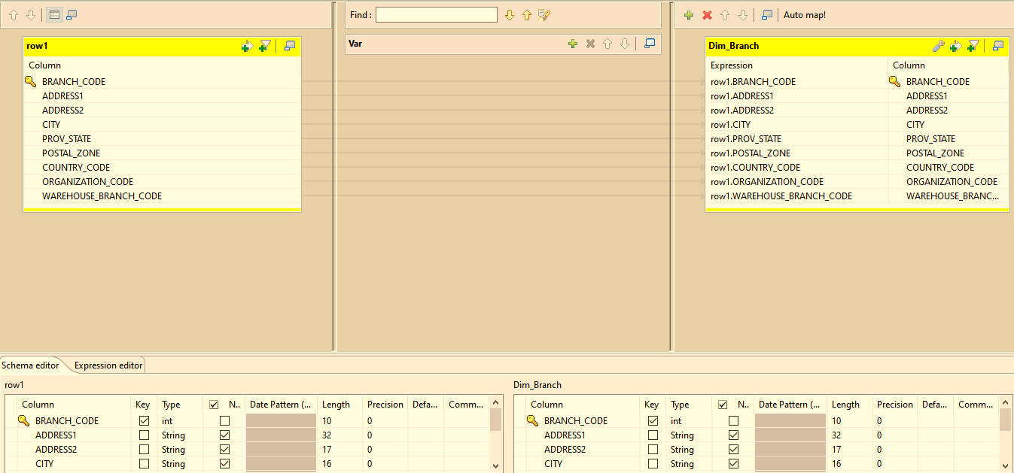

Slide 22
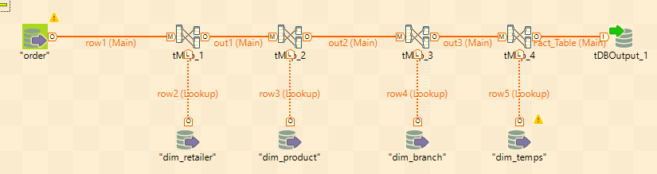
Chargement de Table de Fait

Slide 23
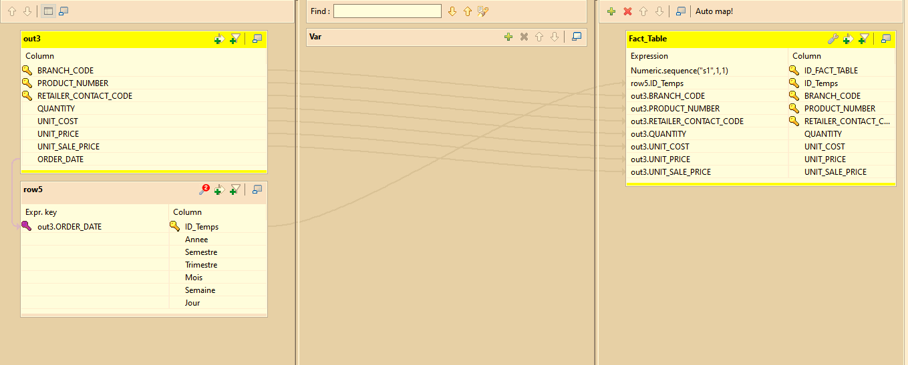

Slide 24
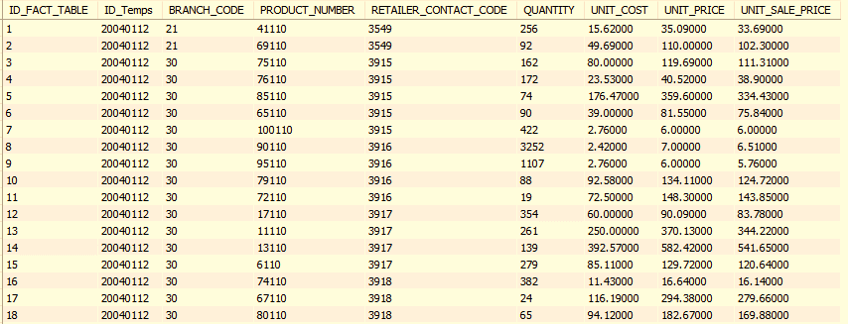

Slide 25
Architecture Générale
Collecter
Intégrer
Organiser
Restituer
ETL (Talend)
Staging Area
Stockage
ODS
Data WareHouse
(DataMart)
Fichiers
GOVENTES
Analyses Multi dimensionnelles
Administration

Slide 26
Restituer
Fichiers
Analyses Multi dimensionnelles
QlikView Reporting

